Slide 1

TỔNG LIÊN ĐOÀN LAO ĐỘNG VIỆT NAM
TRƯỜNG ĐẠI HỌC TÔN ĐỨC THẮNG
KHOA ĐIỆN – ĐIỆN TỬ
ĐỒ ÁN TỔNG HỢP
ĐỀ TÀI: CẬP NHẬT DỮ LIỆU COVID-19 HẰNG NGÀY,
LƯU TRỮ VÀ XÂY DỰNG MÔ HÌNH DỰ ĐOÁN
Giảng viên hướng dẫn: ThS. Trần Thành Nam
Sinh viên thực hiện: Phạm Hoàng Tấn Duy
MSSV: 41502101
Lớp: 15040201
Khoá: 19

Slide 2
NỘI DUNG ĐỀ TÀI
Chương 1: Giới thiệu đề tài.
Chương 2: Lý thuyết đề tài.
Chương 3: Thu thập, phân tích và biểu đồ.
Chương 4: Xây dựng mô hình dự đoán.
Chương 5: Kết luận.

Slide 3
CHƯƠNG 1: GIỚI THIỆU ĐỀ TÀI
Vắc-xin COVID-19 là gì?
-Vắc-xin COVID-19 là chế phẩm sinh học cung cấp khả năng miễn dịch, loại Vắc-xin truyền tin RNA (mRNA) dạy các tế bào cách tạo protein giúp kích hoạt phản ứng miễn dịch bên trong cơ thể.
-Có nhiều loại Vắc-xin được WHO phê duyệt và chứng nhận an toàn để cấp phép sử dụng như AstraZeneca, Moderna, Pfizer/BioNTech, Sputnik V, Sinopharm, Janssen, SinoVac …
COVID-19 là gì?
-COVID-19 là bệnh đường hô hấp cấp tính truyền nhiễm gây ra bởi chủng virus corona SARS-CoV-2 và các biến thể.
-Phương thức lây truyền chính: Truyền trực tiếp, Truyền tiếp xúc và Truyền khí dung.
-Do cách thức lây nhiễm qua đường hô hấp khiến COVID-19 là căn bệnh rất dễ lây lan trong những không gian hẹp, kín, những chỗ đông người và tiếp xúc gần.

Slide 4
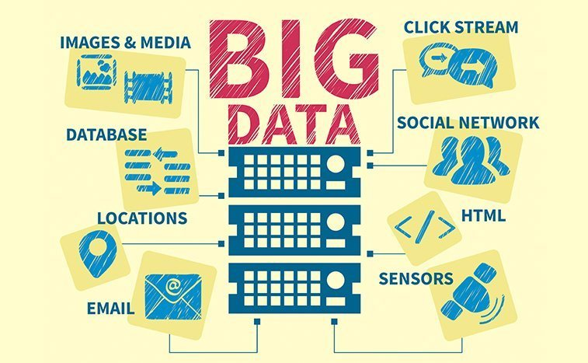
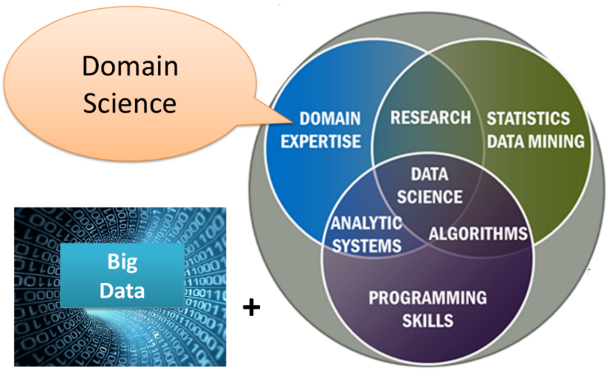
CHƯƠNG 2: LÝ THUYẾT ĐỀ TÀI
Big Data là gì?
-Big Data nghĩa là Dữ liệu lớn dùng để mô tả khối lượng dữ liệu lớn, bao gồm có cấu trúc và không có cấu trúc, lượng dữ liệu này cung cấp thông tin cho doanh nghiệp, tổ chức theo cơ sở hằng ngày, hằng giờ, hằng phút, thậm chí hằng giây.
Khoa học dữ liệu là gì?
-Là ngành khoa học về việc quản trị, lưu trữ và phân tích dữ liệu, trích xuất các giá trị từ dữ liệu để tìm ra các insight, tri thức hành động và quyết định.
-Các lĩnh vực của Khoa học dữ liệu: Học máy (Machine Learning), Khai thác dữ liệu (Data mining), Lập trình (Programming), Thống kê (Statistic), Phân tích (Analyzing).

Slide 5
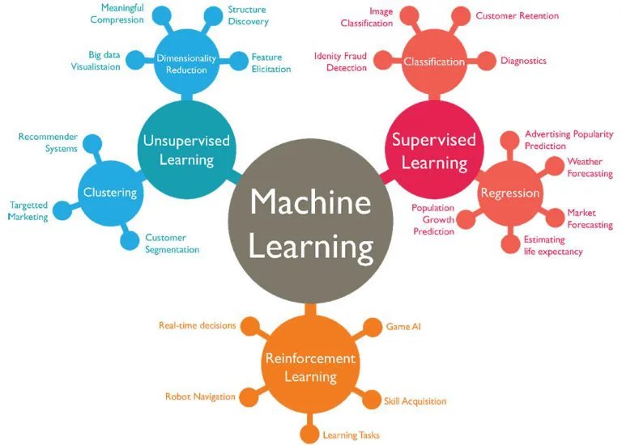
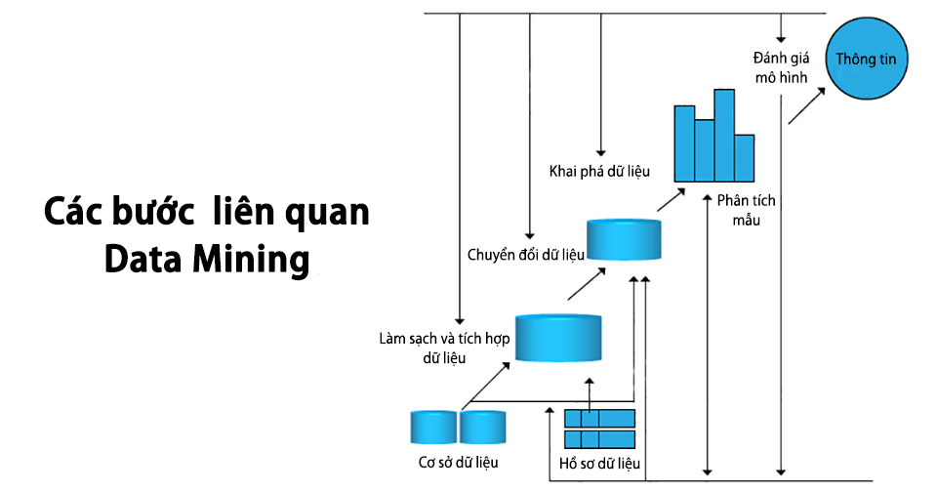
Machine Learning là gì?
-Là lĩnh vực con của Trí tuệ nhân tạo (AI - Artificial Intelligence) và là nền tảng của lĩnh vực Học sâu (Deep Learning)
-Có rất nhiều ứng dụng đã mang lại rất nhiều lợi ích: Xử lý ảnh, Phân tích văn bản, Khai phá dữ liệu …. Có 2 loại thuật toán cơ bản: Học có giám sát (Supervised Learning) và Học không có giám sát (Unsupervised Learning)
Data Mining là gì?
-Là Khai phá Dữ liệu, là quá trình phân loại, trích xuất, sắp xếp tập dữ liệu lớn để thiết lập các mối liên hệ, xác định mẫu để đưa ra hướng giải quyết vấn đề nhờ phân tích dữ liệu, sử dụng những dữ liệu có giá trị tiềm ẩn từ bên trong lượng lớn dữ liệu được lưu trữ trong Cơ sở dữ liệu.

Slide 6
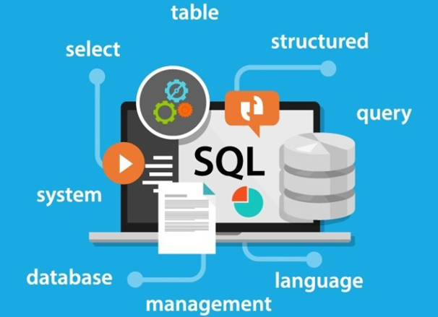

Cơ sở dữ liệu MySQL là gì?
-Là Hệ quản trị Cơ sở dữ liệu mã nguồn miễn phí (free-source) phổ biến thế giới, sử dụng SQL, có tốc độ cao, ổn định, dễ dàng sử dụng và hoạt động được trên nhiều Hệ điều hành.
-MySQL phù hợp cho việc phát triển các ứng dụng có sử dụng truy cập Cơ sở dữ liệu trên Internet nhờ tốc độ và tính bảo mật cao
SQL là gì?
-Viết tắt của Structured Query Language, là Ngôn ngữ Truy vấn dữ liệu mang tính Cấu trúc theo tiêu chuẩn ANSI/ISO.
-SQL cơ bản được chia thành 4 loại: DDL (Data Definition Language), DML (Data Manipulation Language), DCL (Data Control Language) và TCL (Transaction Control Language)

Slide 7
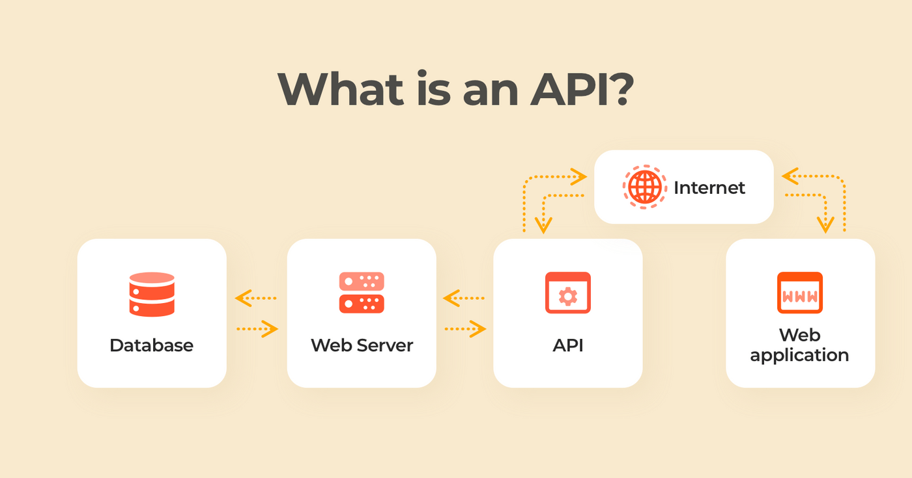

Docker là gì?
-Là phần mềm cho phép lập trình viên triển khai, dựng và kiểm thử ứng dụng một cách nhanh chóng và là nền tảng mã nguồn mở.
-Docker đóng gói phần mềm vào các đơn vị tiêu chuẩn hóa được gọi là Container chứa mọi thứ mà phần mềm cần để chạy bao gồm thư viện, mã, công cụ hệ thống và thời gian chạy.
API là gì?
-Là viết tắt của Application Programming Interface, nghĩa là Giao diện Lập trình Ứng dụng, là trung gian phần mềm cho phép 2 ứng dụng giao tiếp với nhau, có tính bảo mật và an toàn cao.
-API có thể sử dụng cho hệ điều hành (Operating System), hệ thống cơ sở dữ liệu (Database System), hệ thống trên nền tảng web (Web-based System), phần cứng máy tính.

Slide 8
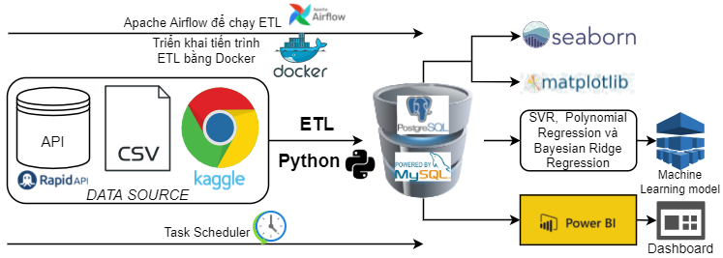
CHƯƠNG 3: THU THẬP, PHÂN TÍCH VÀ BIỂU ĐỒ
Thu thập dữ liệu thông qua API bằng phương thức HTTP.
Thu thập dữ liệu từ nền tảng đa người dùng Kaggle.
Sử dụng ngôn ngữ lập trình Python để trích xuất, tiền xử lý (preprocessing)
Lưu trữ dữ liệu vào Cơ sở dữ liệu MySQL bằng Python.
Sử dụng thư viện Matplotlib và Seaborn để phân tích và vẽ biểu đồ.
Sử dụng thuật toán SVM, Polynomial Regression và Bayesian Ridge Regression để dự đoán.
Sử dụng phần mềm Power BI để vẽ Dashboard báo cáo.
Sử dụng Task Scheduler để lập lịch tự động và triển khai Apache Airflow bằng Docker để chạy tác vụ ETL.
Kiến trúc hệ thống

Slide 9
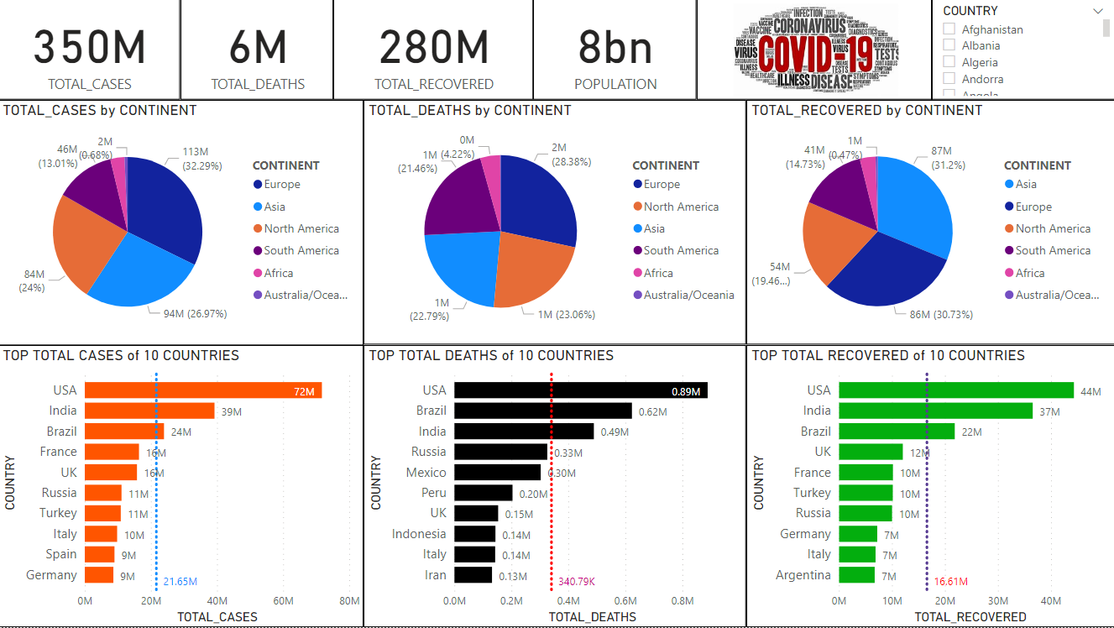
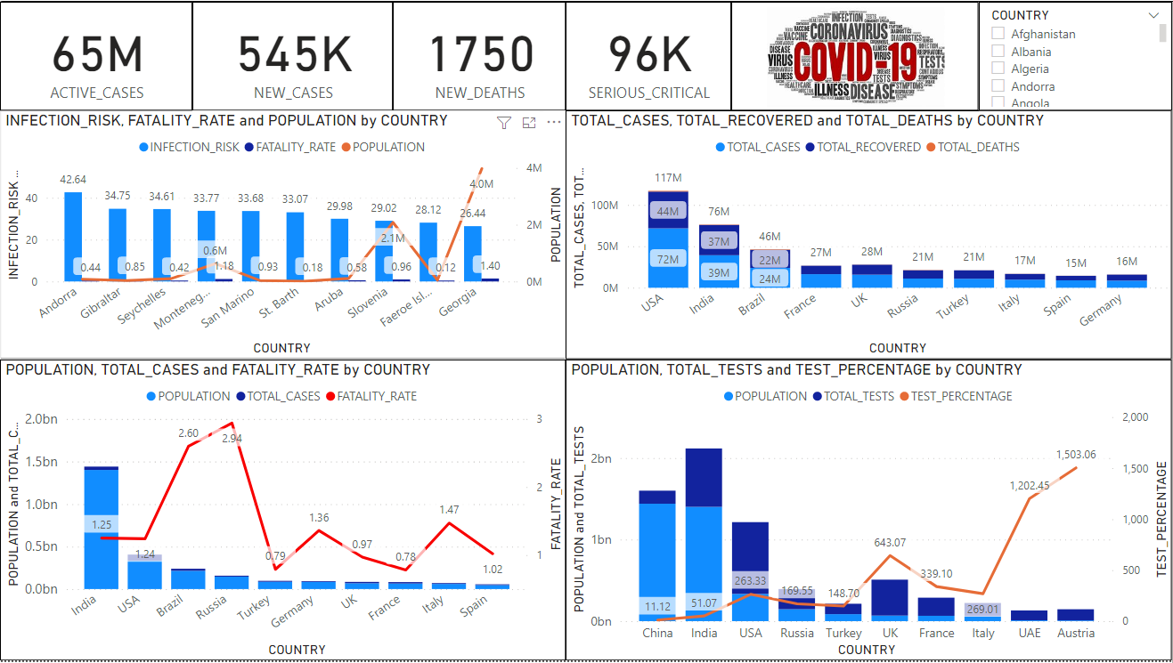
-Tính đến ngày 23/1/2022, cả thế giới đã có 350 triệu ca nhiễm, 6 triệu ca tử vong và 280 triệu ca phục hồi. Châu Âu và châu Á là 2 châu lục có số ca nhiễm, tử vong và phục hồi cao nhất.
-Mỹ, Ấn Độ và Brazil là 3 quốc gia có có số ca nhiễm, tử vong và phục hồi cao nhất trên thế giới.
-Tính đến ngày 23/1/2022: Andorra, Gilbratar và Seychelles là 3 quốc gia có tỉ lệ lây nhiễm cao nhất. Ấn Độ, Mỹ và Brazil là 3 quốc gia dân số nhiều và có tỉ lệ tử vong cao.
-Ở biểu đồ này cung cấp thông tin số ca nhiễm hiện tại, số ca nhiễm mới, số ca tử vong mới và số ca nguy kịch trên Thế giới.

Slide 10
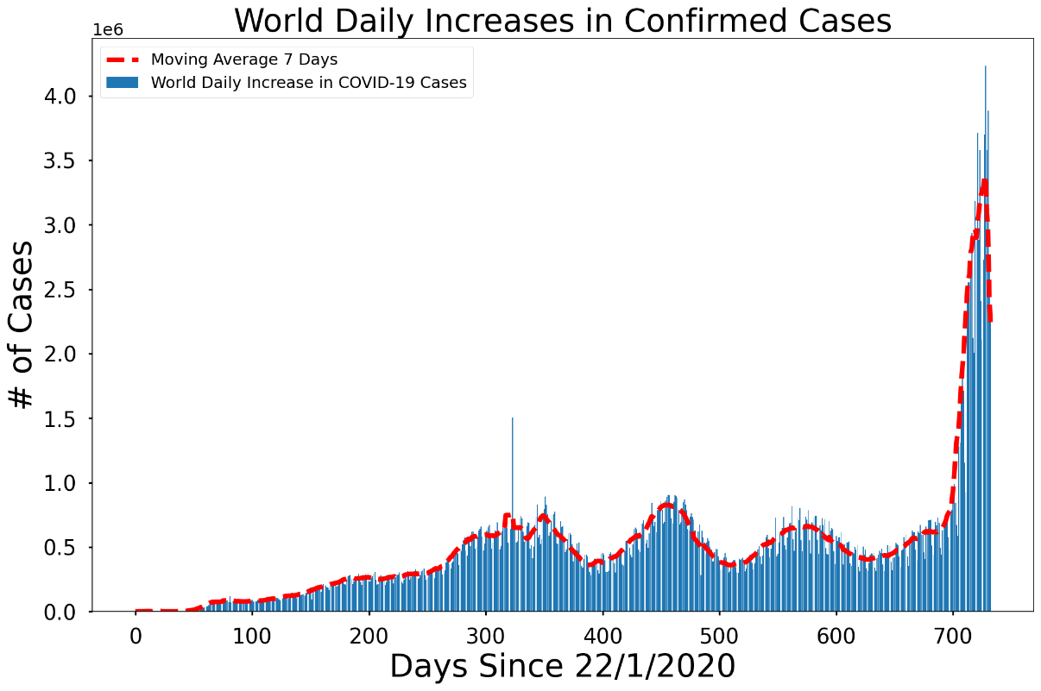
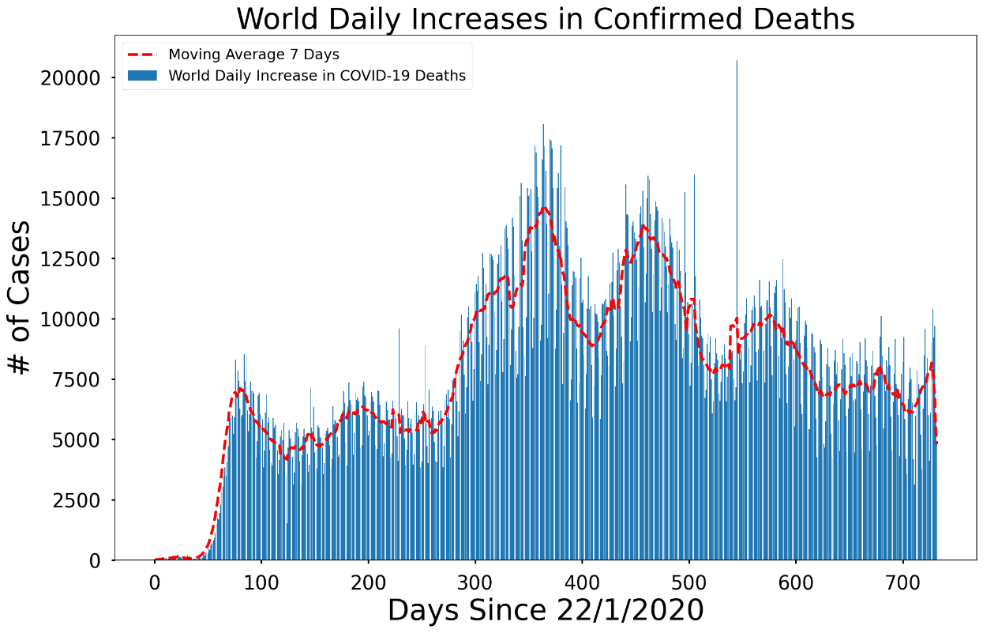
-Số ca nhiễm mỗi ngày và đường di chuyển trung bình (moving average) 7 ngày của Thế giới. -Số ca nhiễm tăng đều và nhanh vào tháng 12-2020 với số ca nhiễm từ 500 nghìn đến gần 1 triệu ca mỗi ngày, tuy nhiên số ca nhiễm tăng gấp 2, 3, 4 lần từ 2 đến hơn 4 triệu ca nhiễm mỗi ngày từ giữa tháng 12-2021.
-Số ca tử vong mỗi ngày và đường di chuyển trung bình (moving average) 7 ngày của Thế giới. -Số ca tử vong tăng mạnh vào tháng 12-2020 với số ca tử vong từ 7500 đến hơn 17500 ca mỗi ngày, tuy nhiên nhờ triển khai tiêm ngừa Vắc-xin toàn cầu mà số ca tử vong đã giảm và ổn định ở mức 10000 ca mỗi ngày.

Slide 11
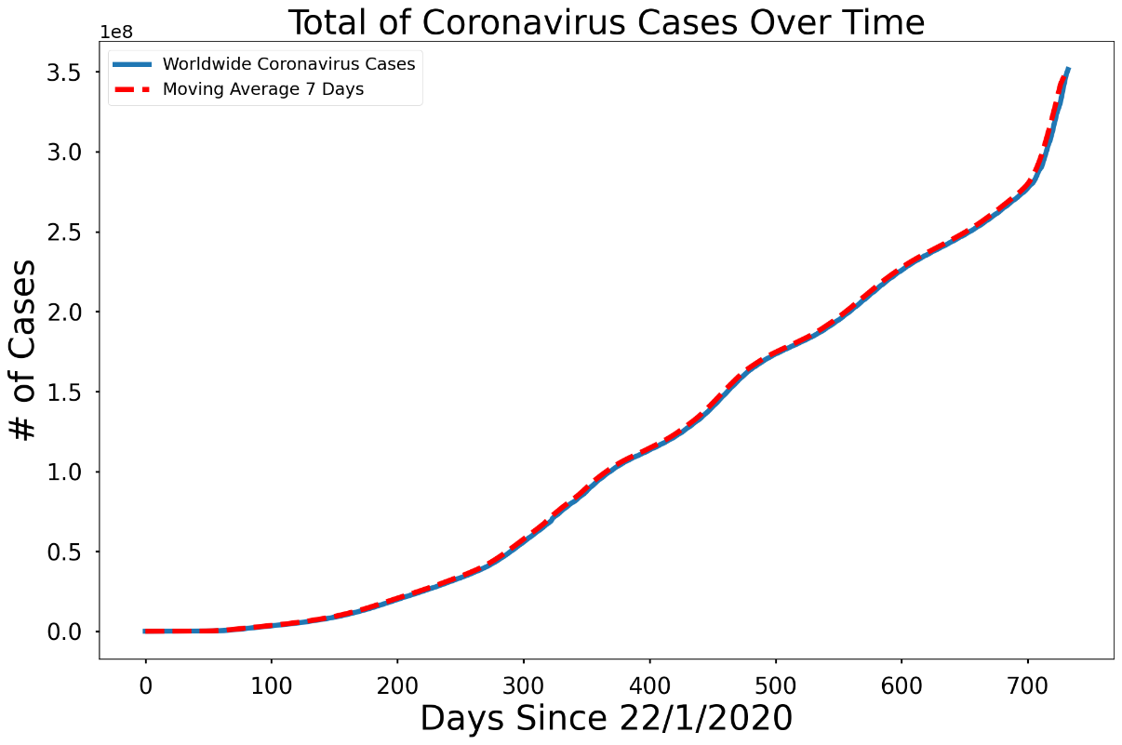
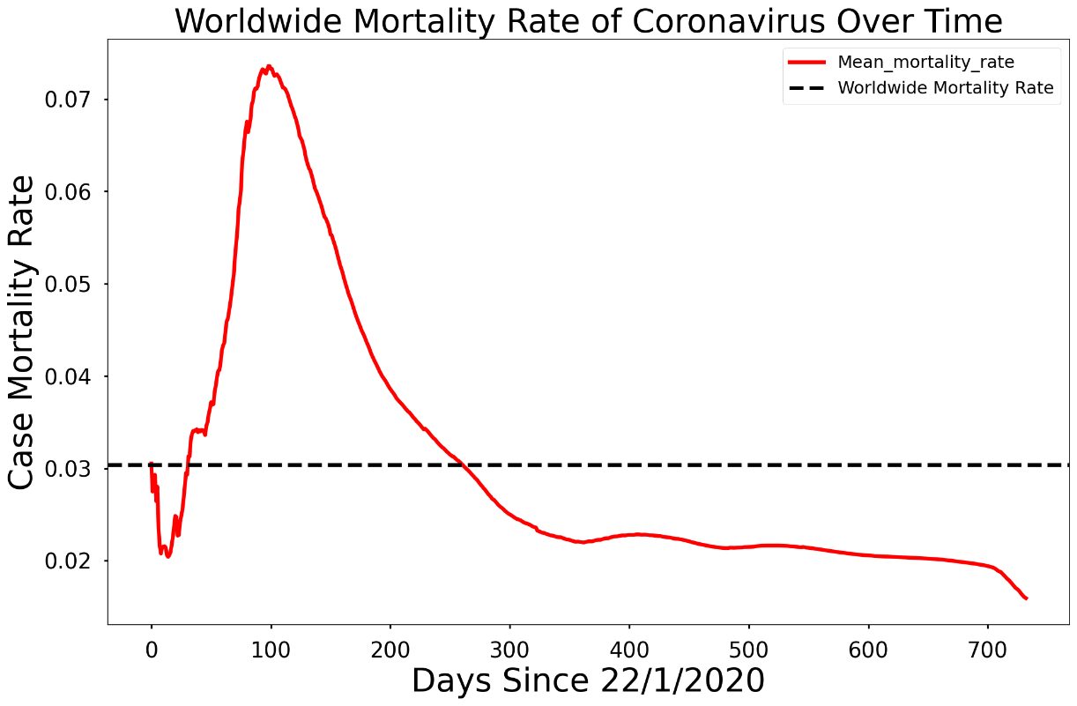
-Đường màu đỏ là tỷ lệ tử vong theo ngày và đường màu đen gạch đứt là tỷ lệ tử vong trung bình của Thế giới. Tỷ lệ tử vong của thế giới tăng mạnh và đạt đỉnh vào tháng 6-2020 và giảm dần theo thời gian. -Nhờ vào Vắc-xin COVID-19 mà tỷ lệ tử vong giảm dần dưới 0.02 và có xu hướng đi xuống tới thời điểm hiện tại.
-Số ca nhiễm tích lũy của Thế giới tính đến ngày 8/2/2022 cho thấy số ca nhiễm tăng đều vào giữa tháng 11/2020 với hơn 500 nghìn ca đến giữa tháng 12/2021 với 2.7 triệu ca và tăng rất nhanh đến thời điểm hiện tại do biến chung Omicron.

Slide 12
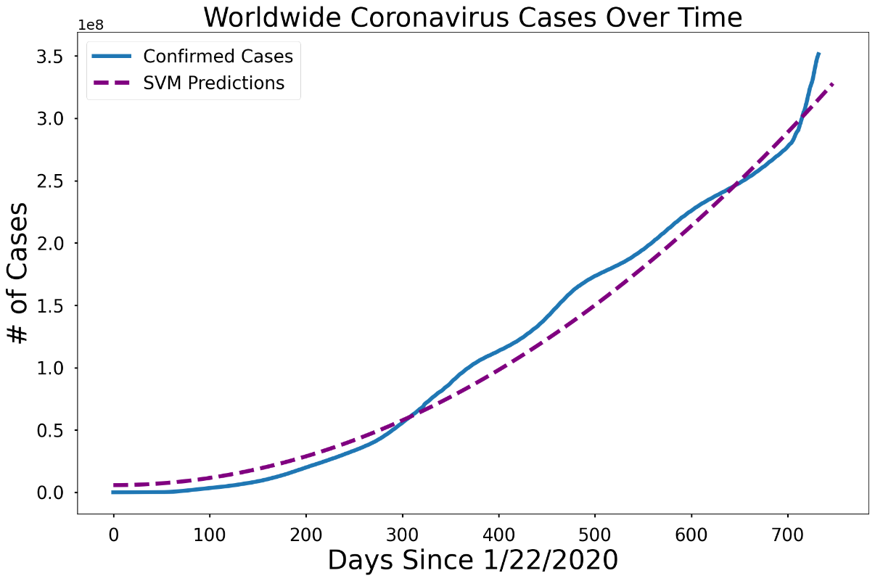
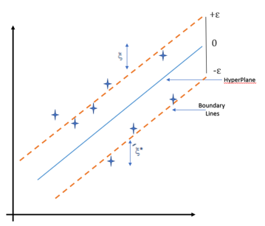
-Sử dụng thuật toán SVR để dự đoán số ca nhiễm tăng tích lũy theo ngày của Thế giới. -Với các thông số kỹ thuật (Metric) như sau: -Lỗi trung bình tuyệt đối: MAE=9748265.19, lỗi bình phương trung bình: MSE=105786660194903 R-Square: R²=0.98, hệ số chặn: intercept=5371633.73
Thuật toán SVR là gì?
-Tìm siêu phẳng để phân chia tập dữ liệu thành 2 phần phân biệt, khoảng cách giữa 2 siêu phẳng lề là Margin, các support vector là các điểm dữ liệu nằm trên mặt phẳng tọa độ.
-Trong SVR, sử dụng đường cong để tìm sự phù hợp giữa vecto và vị trí của đường cong, vecto hỗ trợ xác định sự phù hợp gần nhất giữa các điểm dữ liệu và hàm được sử dụng để biểu diễn chúng.
-Ý tưởng SVR là để phù hợp với lỗi trong ngưỡng nhất định, ước lượng giá trị tốt nhất trong 1 biên độ nhất định gọi là epsilon.

Slide 13
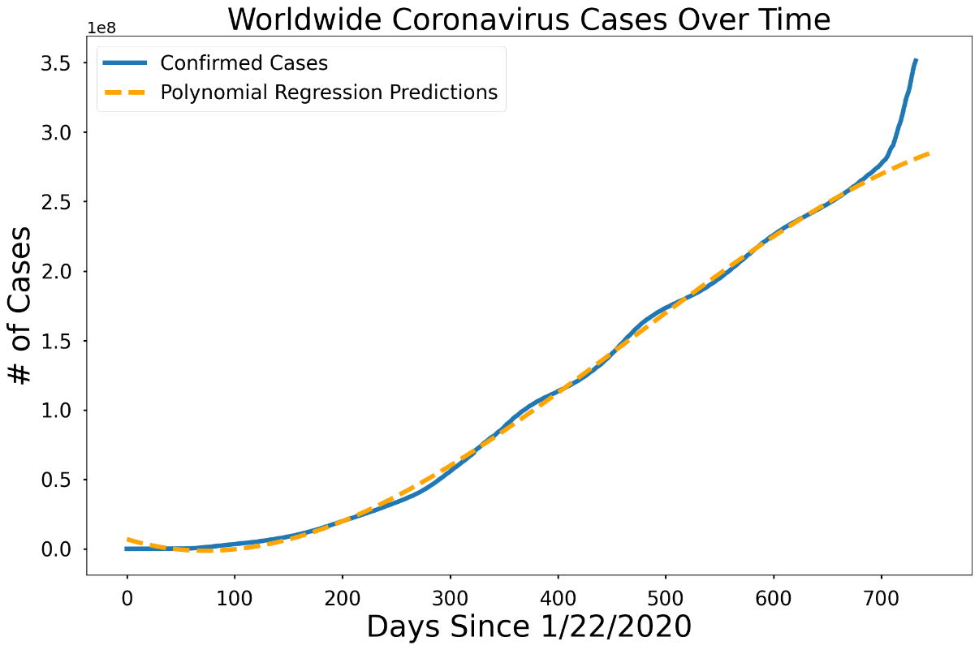
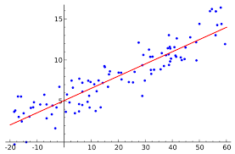
-Sử dụng thuật toán Linear Regression cùng phương pháp tăng bậc đa thức đặc trưng Polynomial Features để dự đoán số ca nhiễm tăng tích lũy theo ngày của Thế giới. -Với các thông số kỹ thuật (Metric) với bậc 3 như sau: Lỗi trung bình tuyệt đối: MAE=8417567.3, lỗi bình phương trung bình: MSE=159201722308772 R-Square: R²=0.998, hệ số góc: coefficients=(6.962e⁺⁶, -2.349e⁺⁵, 1.745e⁺³, -1.247e⁺⁰) →y=f(x)= 6.962e⁺⁶ -2.349e⁺⁵x₁+1.745e⁺³x₁²-1.247e⁺⁰x₁³
Thuật toán Hồi quy tuyến tính (Linear Regresssion) là gì?
-Là thuật toán để tìm mối quan hệ giữa 1 hay nhiều biến độc lập x (independent variables) với biến phụ thuộc y (dependent variable). Công thức như sau: y=Ax+B với A là hệ số góc (scope), B là chặn (intercept)
-Sử dụng tính năng Đa thức hóa (Polynomial) để tăng hiệu quả cho bộ huấn luyện (training). Việc chọn bậc (degree) cho đa thức hóa cũng rất quan trọng để tránh tình trạng Underfitting và Overfitting.

Slide 14
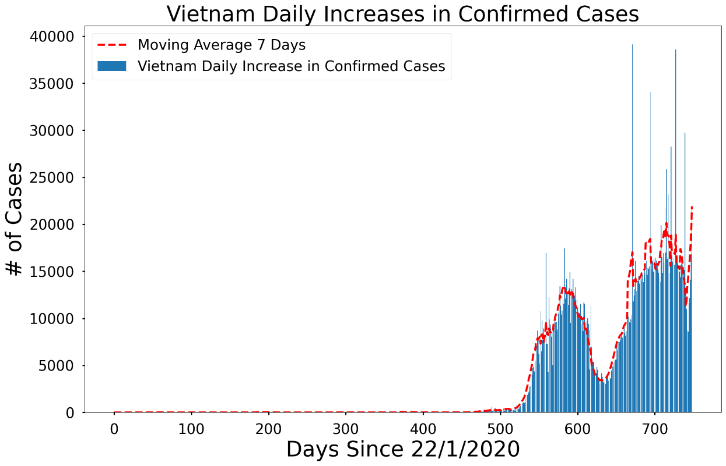
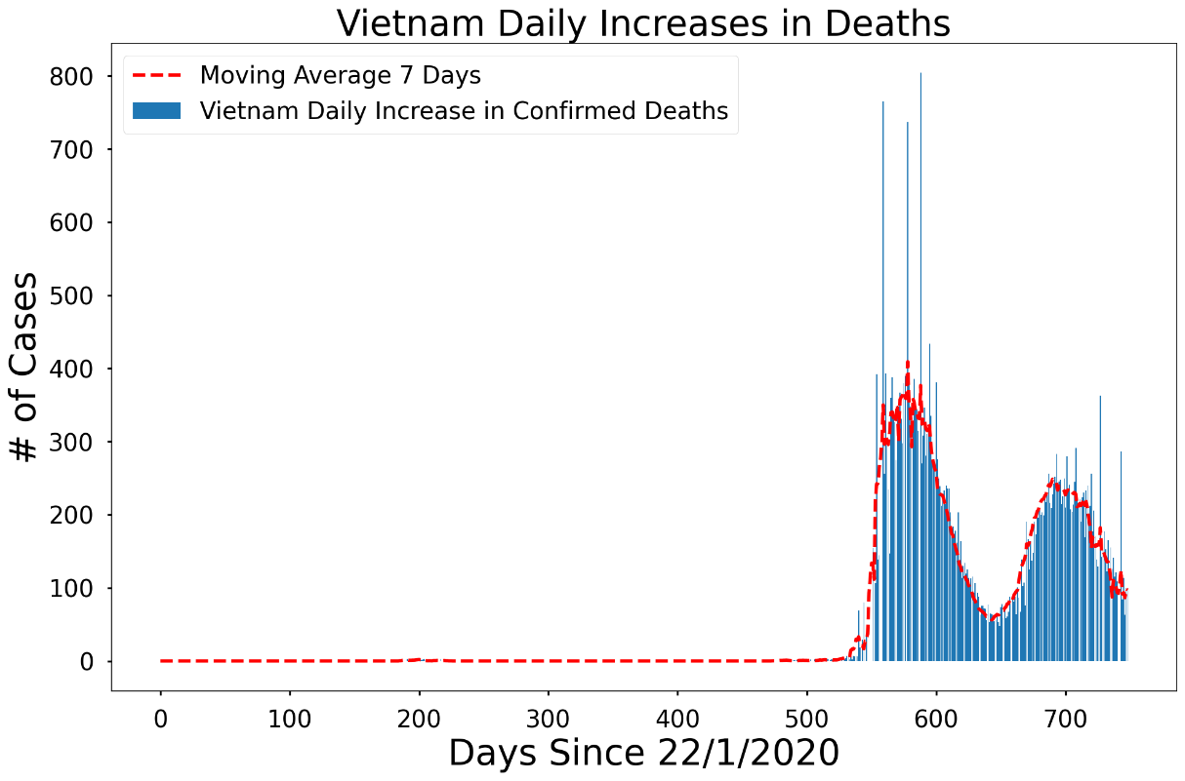
-Số ca nhiễm mỗi ngày và đường di chuyển trung bình (moving average) 7 ngày của Việt Nam. -Số ca nhiễm tăng nhanh tạo 2 đỉnh vào đầu tháng 7/2021 đến giữa tháng 10/2021 với số ca nhiễm từ 7 nghìn đến gần 18 nghìn ca mỗi ngày và từ cuối tháng 10/2021 đến tháng 2/2022 với số ca nhiễm 7 nghìn đến gần 20 nghìn ca mỗi ngày, đạt đỉnh với hơn 39 nghìn ca/ngày.
-Số tử vong mỗi ngày và đường di chuyển trung bình (moving average) 7 ngày của Việt Nam. -Số tử vong tăng nhanh tạo 2 đỉnh vào đầu tháng 7/2021 đến giữa tháng 10/2021 với số ca nhiễm từ 100 đến gần 40 ca mỗi ngày và từ cuối tháng 10/2021 đến tháng 2/2022 với số ca nhiễm 50 đến hơn 200 ca mỗi ngày, đạt đỉnh với hơn 800 ca/ngày.

Slide 15
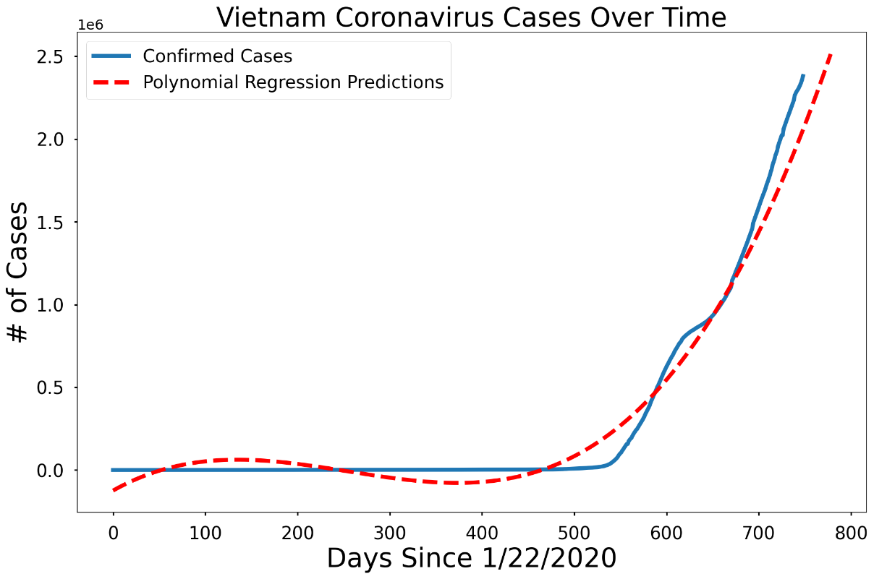
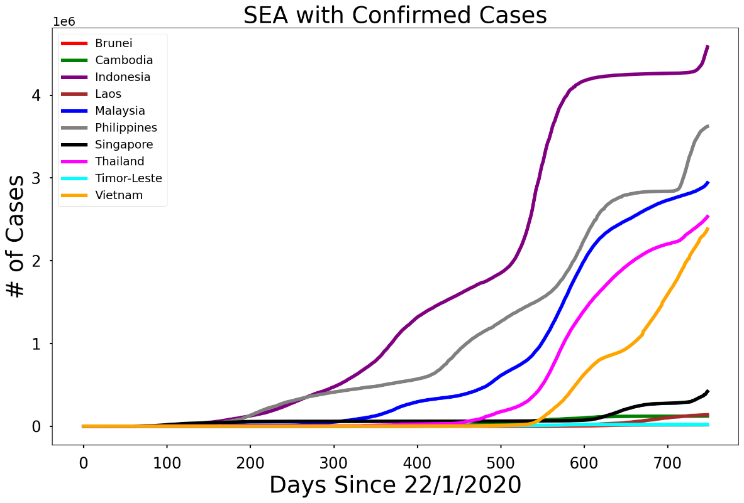
Áp dụng mô hình thuật toán Polynomial Regression để dự đoán số ca nhiễm trong 30 ngày tiếp theo: Lỗi trung bình tuyệt đối (Mean Absolute Error): MAE=135543.06 Lỗi bình phương trung bình (Mean Squared Error): MSE=25902047353 R-Square=0.925 Hệ số chặn: intercept=0 Hệ số góc: coefficients=(-1.177e⁺⁵, 2.996e⁺³, -1.519e⁺¹, 2.002e⁻²)
-Biểu đồ đường thể hiện tốc độ gia tăng số ca nhiễm và tử vong cộng dồn theo ngày giữa Việt Nam và các quốc gia Đông Nam Á.
-Đầu tháng 6/2021, dịch bùng phát mạnh ở khu vực Đông Nam Á, nhiều quốc gia bị ảnh hưởng như Indonesia, Philippines, Malaysia, Thailand và Việt Nam.

Slide 16
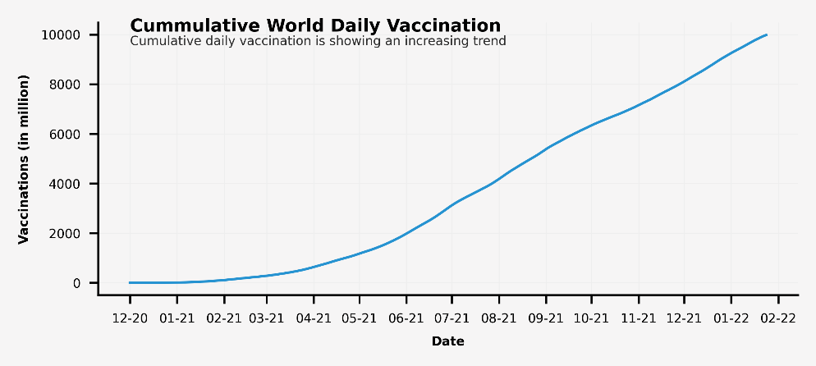
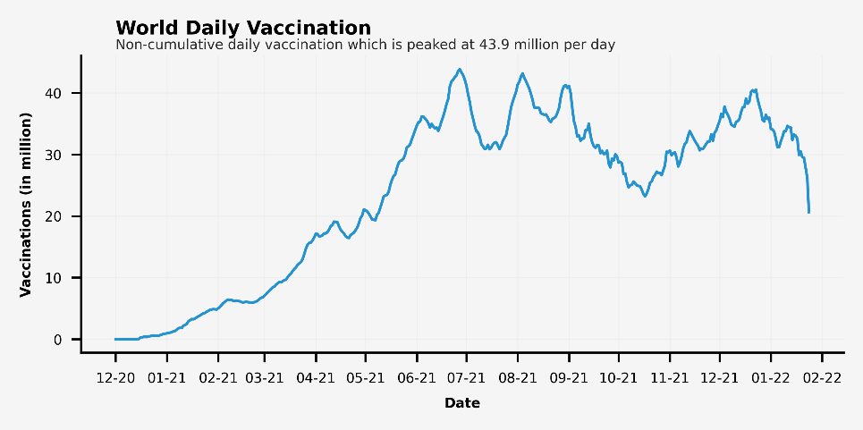
-Số lượng Vắc-xin được tiêm mỗi ngày của Thế giới từ tháng 12/2020 đến cuối tháng 1/2022. -Vào đầu tháng 5/2021, số lượng Vắc-xin mỗi ngày tăng rất nhanh khi dịch COVID-19 lây lan nhanh và số ca tử vong tăng mạnh. -Từ tháng 5/2021 đến 2/2022, số lượng Vắc-xin mỗi ngày nằm trong khoảng từ 20 triệu đến hơn 40 triệu mũi tiêm. Đạt đỉnh với 43.9 triệu mũi tiêm.
-Số lượng Vắc-xin được tiêm mỗi ngày tích lũy của Thế giới từ tháng 12/2020 đến cuối tháng 1/2022. -Tính đến cuối tháng 1/2022 đã có gần 10000 triệu mũi tiêm được tiêm trên khắp Thế giới -Từ tháng 5/2021 đến 2/2022, số lượng Vắc-xin mỗi ngày tích lũy tăng rất mạnh từ hơn 1000 triệu mũi tiêm đến gần 10000 triệu mũi tiêm chỉ trong vòng 9 tháng.

Slide 17
CHƯƠNG 5: KẾT LUẬN
Kết luận
Dịch COVID-19 đang diễn ra một cách phức tạp và khó lường ở khắp mọi nơi trên Thế giới, Châu Âu và Châu Á là 2 châu lục bị ảnh hưởng nhiều nhất cùng với số ca nhiễm và số ca tử vong rất cao, tuy nhiên tỷ lệ tử vong của đại dịch COVID-19 thấp hơn so với các đại dịch khác trước đây.
Ưu điểm:
-Trau dồi kỹ năng vẽ biểu đồ bằng Power BI và Python, thêm nhiều kiến thức về xử lý dữ liệu cũng như thống kê.
-Nhờ Machine Learining có thể dự đoán được số ca nhiễm trong tương lai.
Nhược điểm:
-Kiến thức và kĩ năng phân tích dữ liệu còn hạn chế nên vẫn chưa thể khai thác hết tất cả những thông tin cần thiết.
-Do số lượng dữ liệu đầu vào không đủ lớn, dẫn đến sai số khiến cho kết quả dự đoán không được chính xác như mong đợi.
Hướng phát triển tương lai
•Thu thập thông tin theo hướng thời gian thực (real-time) để dữ liệu có thể cập nhật sớm nhất có thể.
•Sử dụng ngôn ngữ Python để tạo ra các báo cáo bằng file pdf.
•Gửi email cho những người đã được cài đặt sẵn thông qua giao thức SMTP.
•Sử dụng Power BI để tạo ra các Dashboard tự động cập nhật.
•Triển khai các báo cáo bằng các nền tảng Web/App cho Desktop và Mobile.

Slide 18
CẢM ƠN THẦY CÔ
VÀ CÁC BẠN
ĐÃ CHÚ Ý
LẮNG NGHE

